Slide 1
KANDAVAS LAUKSAIMNIECĪBAS TEHNIKUMS
Augkopība
Augkopības tehniķis
“Lopbarības ražošana”
01.03.2026. Iveta Pāža

Slide 2
Daudzgadīgo zālāju sēklu maisījumu izvēle un izmantošana
Daudzgadīgo zālāju nozīme lopbarības ražošanā
Pareiza sēklu maisījuma izvēle = augsta raža un ilgmūžīgs zelmenis
Izvēle atkarīga no izmantošanas veida un augsnes apstākļiem

Slide 3
Sēklu maisījumi pļaušanai
Vienāda zālaugu attīstība
Virszāles: 90–100%
Apakšzāles: 0–10%
Āboliņš un timotiņš
Izsējas norma: 25–30 kg/ha

Slide 4
Sēklu maisījumi ganīšanai
Pret nomīdīšanu izturīgas stīgotājas sugas
Baltais āboliņš, pļavas skarene, lapsaste
Sarkanā auzene, ganību airene
Virszāles 60%, apakšzāles 40%
Izsējas norma: 30–35 kg/ha

Slide 5
Kombinētā izmantošana
Virszāles: 70–90%
Apakšzāles: 10–30%
Līdzsvars starp ražu un noturību
Laba apēdamība un barotājvērtība

Slide 6
Zālaugu konkurētspēja
Atkarīga no barības vielām, mitruma un izmantošanas
Stīgotājas sākumā attīstās lēnāk
Skrajceru sugas – straujāk
Vēlāk stīgotājas izspiež citas sugas

Slide 7
Īslaicīgie zālāji (līdz 3 gadiem)
Ļoti produktīvi pirmajos 1–3 gados
Sarkanais agrais āboliņš + skrajceru stiebrzāles
Timotiņš, pļavas auzene, ganību airene
Tauriņzieži 65–75%, stiebrzāles 25–35%

Slide 8
Vidēji daudzgadīgie (4–6 gadi)
Vēlais āboliņš, lucerna
Skrajceru un stīgotājas stiebrzāles
Tauriņzieži 65–75%
Stiebrzāles 25–35%

Slide 9
Daudzgadīgie zālāji (7 gadi un…..)
Stiebrzāļu pārsvars maisījumā
Austrumu galega, lucerna
Iespējama audzēšana tīrsējā

Slide 10
Mēslošanas ietekme
Fosfors un kālijs – veicina tauriņziežus
Slāpeklis – veicina stiebrzāles
Pirmajos gados N ≤ 30–40 kg/ha
Nepareiza mēslošana – tauriņziežu izzušana

Slide 11
Mitruma un laikapstākļu ietekme
Sausos gados: kamolzāle, sarkanā auzene, bezakotu lāčauza
Mitros apstākļos: pļavas lapsaste, miežabrālis, purva skarene

Slide 12
Augsnes nozīme zālāju izvēlē
Latvijā liela augšņu daudzveidība
Nav universālu sēklu maisījumu
Ražība dažādās augsnēs atšķiras
Pareiza izvēle pagarina zelmeņa mūžu

Slide 13
Ganībām piemērotākās augsnes
Velēnu gleja augsnes
Glejotās trūdainās augsnes
Kūdras augsnes (ierobežojumi)
30% ganību – minerālaugsnē

Slide 14
Reljefs un meliorācija
Jāvērtē pauguri un ieplakas
Virsūdeņu uzkrāšanās
Meliorācijas darbība
Erozijas pazīmes

Slide 15
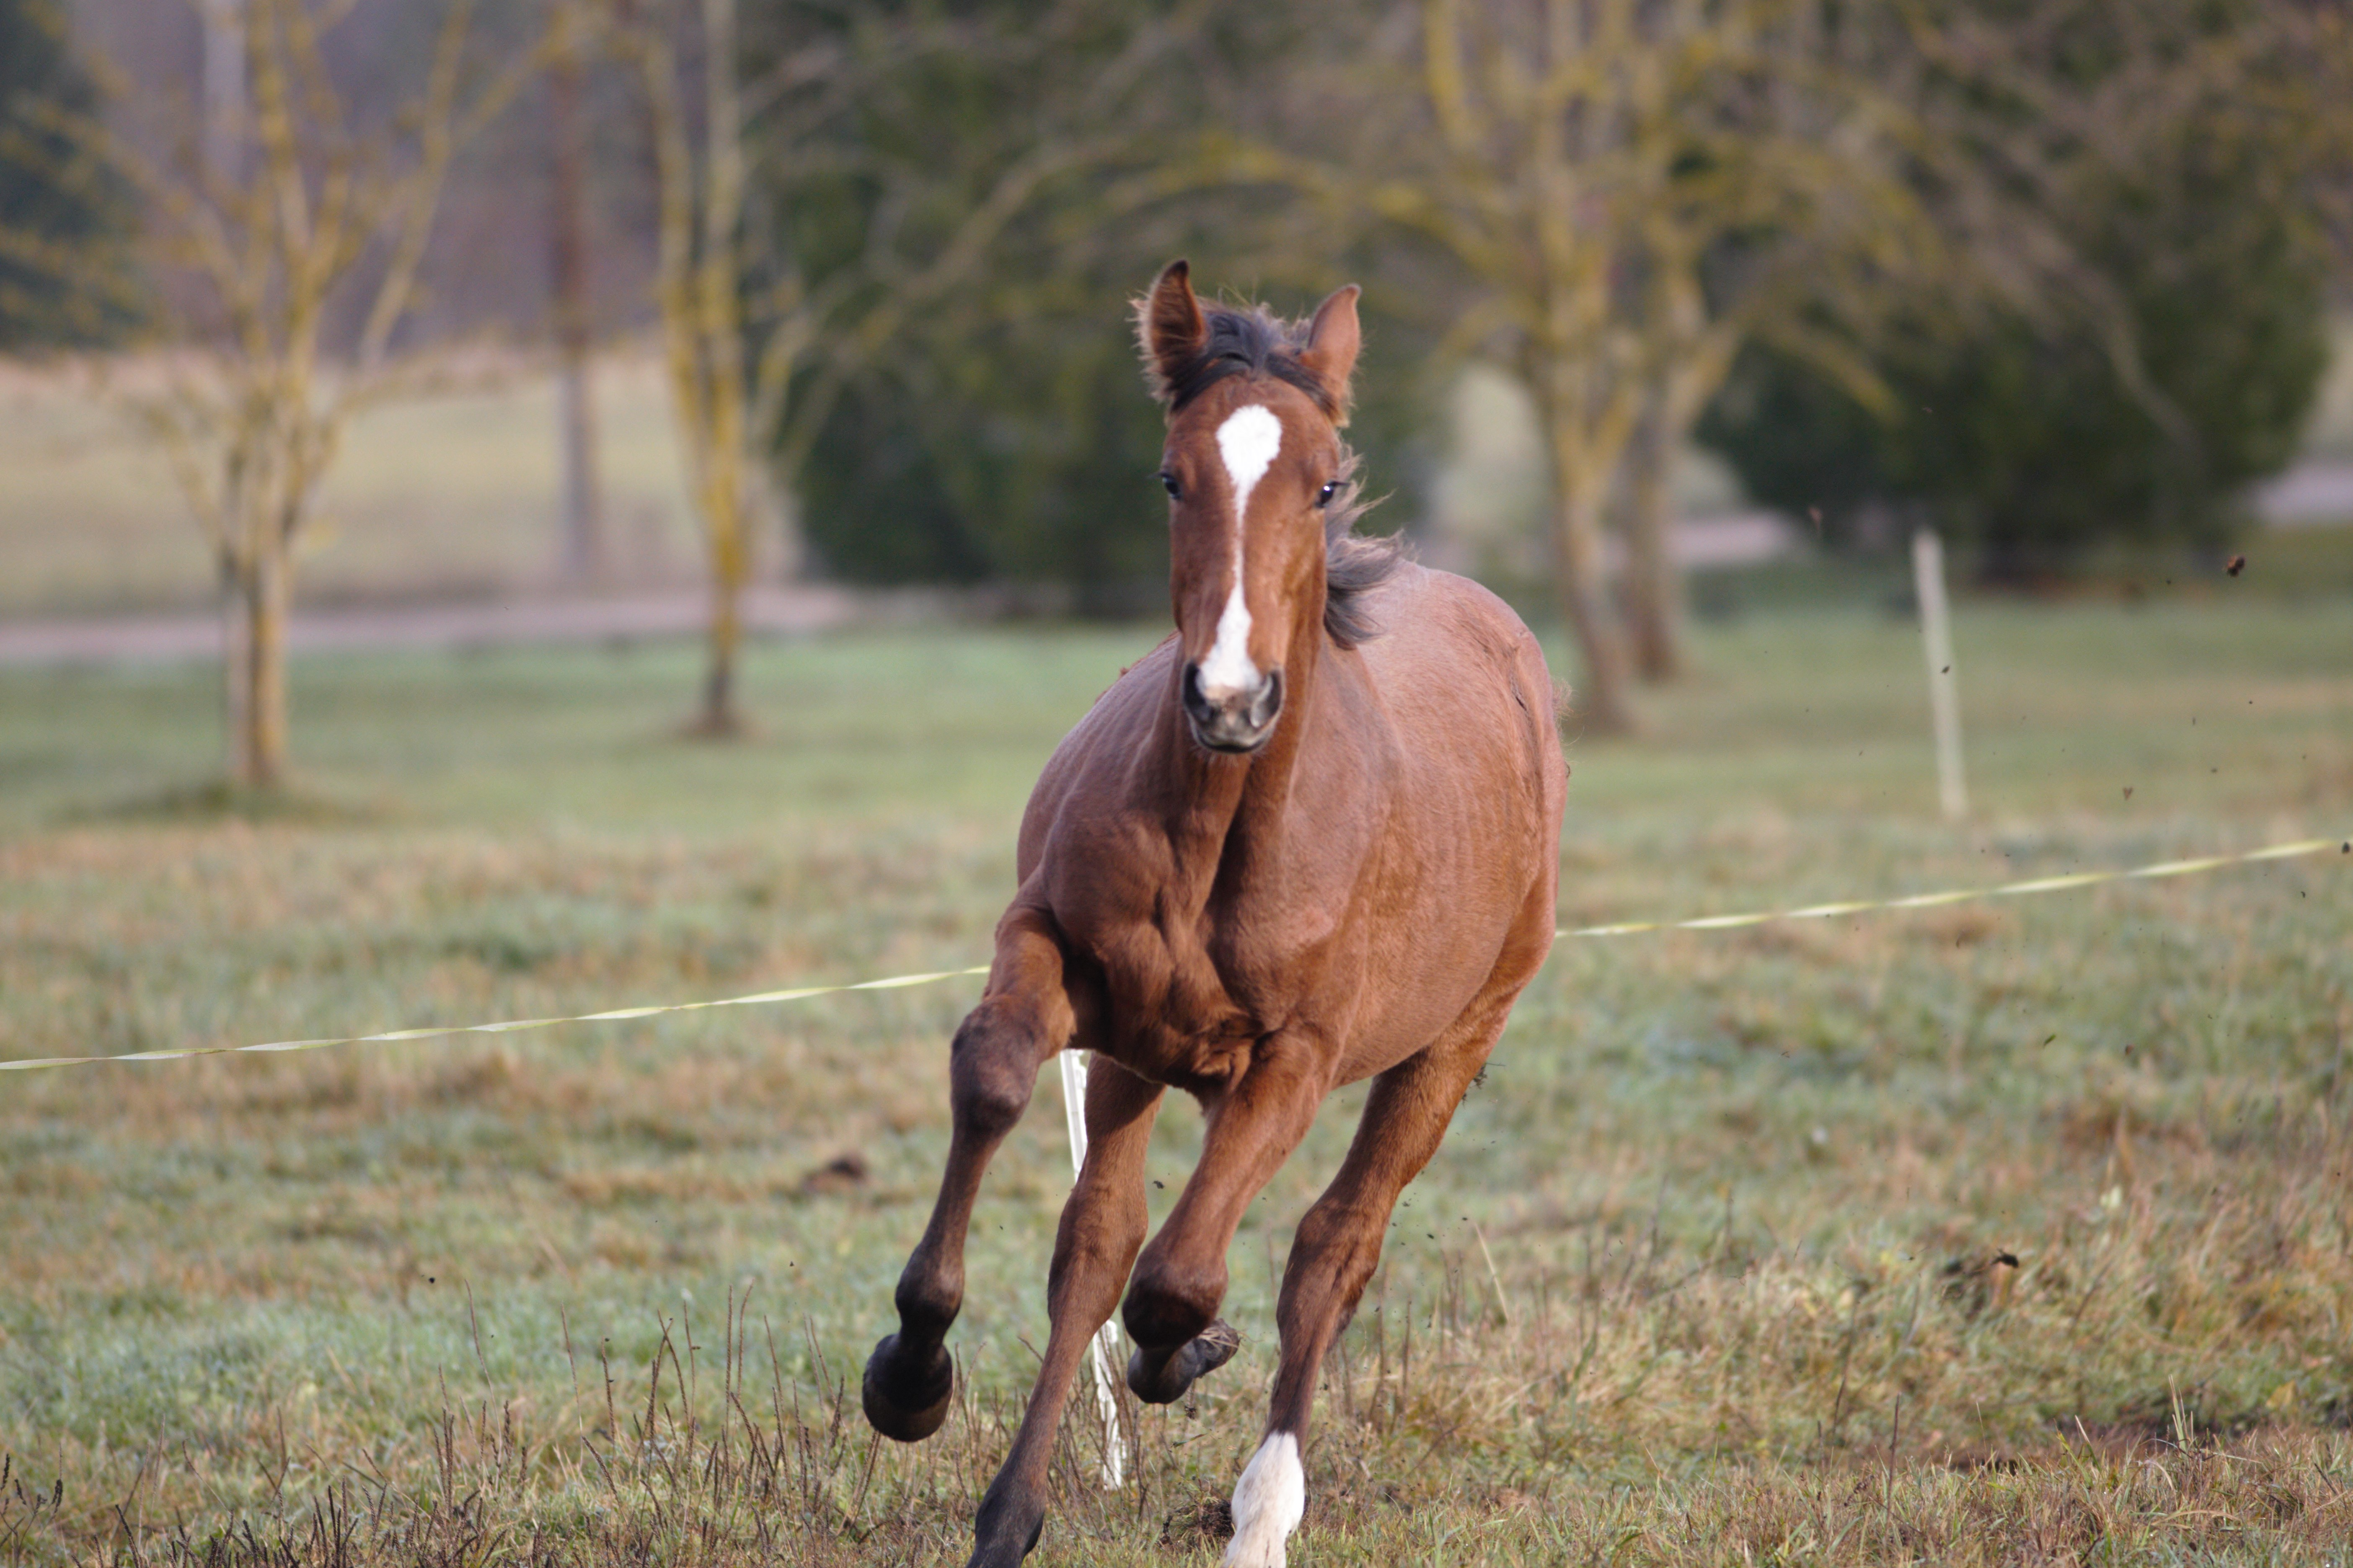
Ganību izvietojums saimniecībā
Tuvāk lopu novietnēm
Attālums līdz aplokam ≤ 2 km
Augsta raža un izturība pret izmīdīšanu

Slide 16
Secinājumi
Sēklu maisījuma izvēle – stratēģisks lēmums
Jāņem vērā izmantošana, augsne, mitrums, mēslošana
Ilgtspējīgs zelmenis = stabila lopbarība

